Slide 1
OTime Online Judge
程序在线评测系统
王勇帅
指导老师：崔高翔

Slide 2

目录
01
系统简介
02
系统功能
03
系统设计
04
。。。。。

Slide 3
系统简介
01
Online Judge系统（简称OJ）是一个在线的判题系统。用户可以在线提交程序多种程序（如C、C++、Java）源代码，系统对源代码进行编译和执行，并通过预先设计的测试数据来检验程序源代码的正确性。

Slide 4
02
系统功能
用户管理
题目管理
代码提交
评测记录管理

Slide 5
系统核心功能
核心功能：用户查看题目，提交解题代码，系统对用户提交的源代码进行编译和执行，并通过该题目关联的测试数据检验用户代码的正确性，给出评测结果并记录到数据库
用户管理
题目管理
代码提交
提交记录管理
运行记录管理
用户注册
用户个人信息更改
用户密码更改
上传题目
查询题目
删除题目
更改题目
提交代码
系统评测
给出评测结果
查询提交记录
查询运行记录

Slide 6
系统扩展功能
扩展功能：题目集管理，用户可以创建题目集（公开或私人），向题目集中加入题目，并邀请其他用户加入题目集。加入题目集的用户可以阅读题目和提交代码。题目集的创建者可以对题目集中其他用户的行为进行审计。
题目集管理
创建题目集
删除题目集
题目集信息更改
查询题目集
邀请其他用户加入题目集
审计题目集中其他用户的行为

Slide 7
系统设计
03
系统环境
数据库设计
判题模块设计

Slide 8
系统环境
系统环境
操作系统：window 10
数据库： Oracle
开发环境：sts

Slide 9
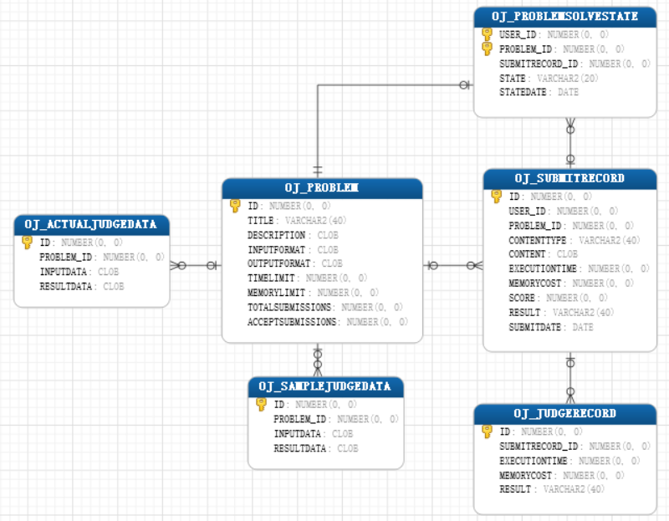
数据库设计

Slide 10
判题模块
实现方式：
Java多线程
操作系统进程
容器虚拟化技术

Slide 11
04
项目展示
项目展示

Slide 12



